Slide 2
OBJETIVO GENERAL
GESTIONAR DE MANERA INTEGRAL EL TALENTO HUMANO
INCORPORACIÓN
DESARROLLO
DESEMPEÑO

Slide 3
PROCESOS GESTIÓN HUMANA
Contratación
Elaboración de contrato
Seguridad Social
Afiliación ARL
Kactus
Se crea H.V. en Kactus
Nómina
Liquidación y pago de nómina, prestaciones sociales legales y beneficios convencionales
Afiliación EPS
Afiliación Fondo de Pensiones
Afiliación Caja de compensación
Trámite de incapacidades
contratos.pei@unilibre.edu.co
seguridad.social.pei@unilibre.edu.co
nomina.pei@unilibre.edu.co y auxiliarnomina.pei@unilibre.edu.co

Slide 4
PROCESOS GESTIÓN HUMANA
Hojas de Vida y Certificados
Elaboración de certificados
SST
Decreto 1072 de 2015, capítulo sexto
Archivo y actualización de hojas de vida
Resolución 0319 de 2019
secretaria.personal.pei@unilibre.edu.co
seguridad.social.pei@unilibre.edu.co

Slide 5
ESTRUCTURA ORGANIZACIONAL
DIRECTIVOS A NIVEL SECCIONAL
Delegado Personal del Presidente | Miguel González Rodríguez
Rector Seccional | Fernando Uribe de los Ríos
Secretaria Seccional | Carmen Helena Aragón Villa
Directora de Planeación | Adriana Vallejo de la Pava
Síndico Gerente | Beatriz Elena León de la Pava
Ruby Lucía Aguirre Torres | Censor Seccional

Slide 6
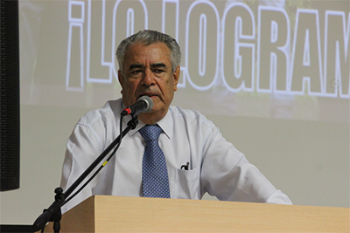
ESTRUCTURA ORGANIZACIONAL
Doctor Miguel González Rodríguez -
Delegado Personal del Presidente

Slide 7
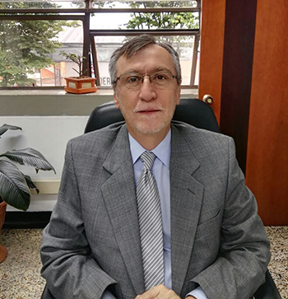
ESTRUCTURA ORGANIZACIONAL
Doctor Fernando Uribe de los Ríos
Rector Seccional

Slide 8
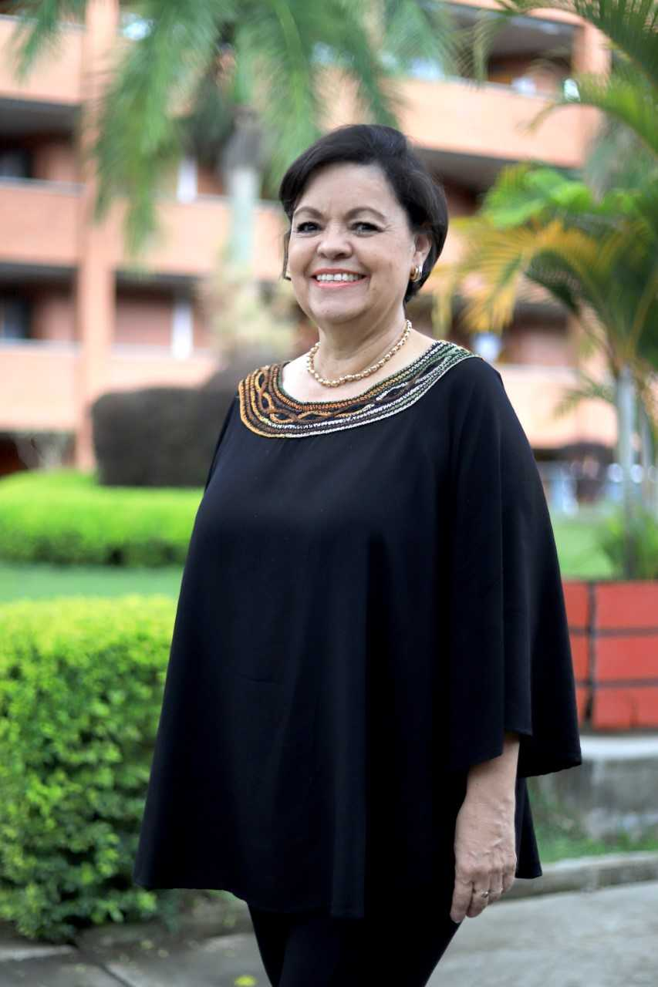
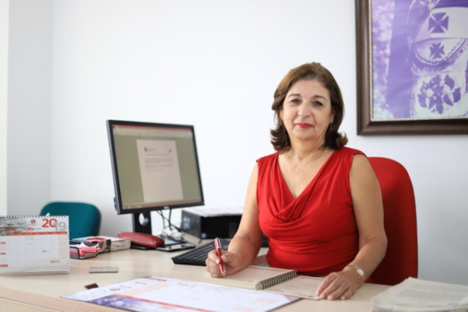
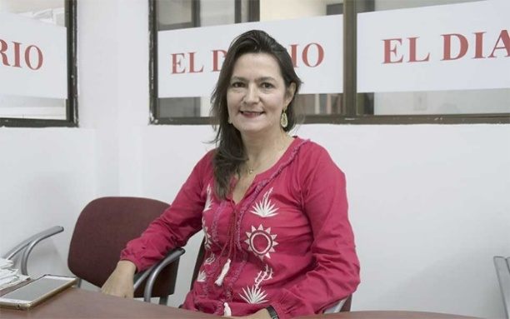
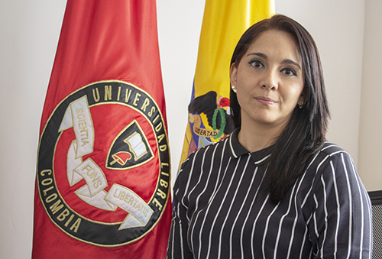
ESTRUCTURA ORGANIZACIONAL
Doctora Carmen Helena Aragón
Secretaria Seccional
Doctora Beatriz Elena León de la Pava
Síndica Gerente
Doctora Adriana Vallejo de la Pava
Directora de Planeación Seccional
Doctora Ruby Lucía Aguirre Torres
Censora Seccional

Slide 9
ESTRUCTURA ORGANIZACIONAL
DECANOS
Facultad de Ciencias de la Salud | María Teresa Rodríguez Lugo
Facultad de Derecho | Luisa Fernanda Hurtado Castrillón
Facultad de Ciencias Económicas, Administrativas y Contables | Luis Hernando López Peñarete
Facultad de Ingeniería | Jorge Enrique Ramírez Rincón

Slide 10
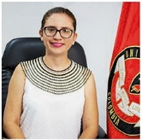
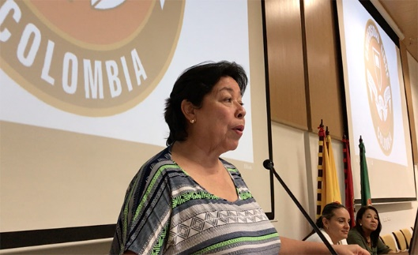
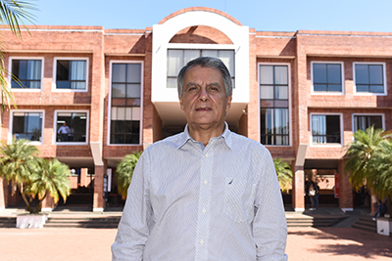
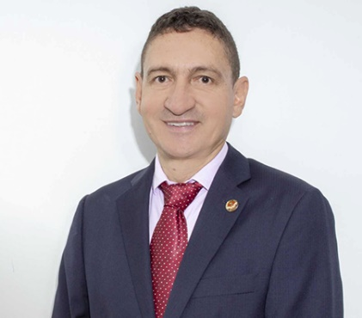
ESTRUCTURA ORGANIZACIONAL
Doctora María Teresa Rodríguez Lugo
Decano Facultad de Ciencias de la Salud
Doctora Luisa Fernanda Hurtado Castrillón
Decano Facultad de Derecho
Doctor Luis Hernando López Peñarete
Decano Facultad de CEAC
Ingeniero Jorge Enrique Ramírez Rincón
Decano Facultad de Ingeniería

Slide 11
ESTATUTOS
Acuerdo No. 01 de 1994
La SALA GENERAL DE LA CORPORACIÓN UNIVERSIDAD LIBRE, en ejercicio de las facultades que le confieren el literal c) del artículo 28 y el artículo 97 de los Estatutos vigentes - Acuerdo 01 de 1986- adopta el estatuto orgánico contenido en el presente acuerdo.
http://www.unilibre.edu.co/images/pdf/sala_estatutos.pdf
Título I
Disposiciones Generales
Título II
Del Gobierno de la Universidad
Título III
Del Control
Título IV
Del régimen principal - Seccionales
Título VII
Disolución y Liquidación Corporación
Título V
Del Presupuesto
Título VI
Inhabilidades, impedimentos, incompatibilidades y sanciones
Título VIII
Disposiciones Varias
Título IX
De la Reforma de Estatus

Slide 12
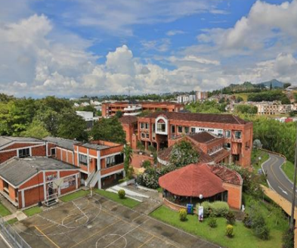
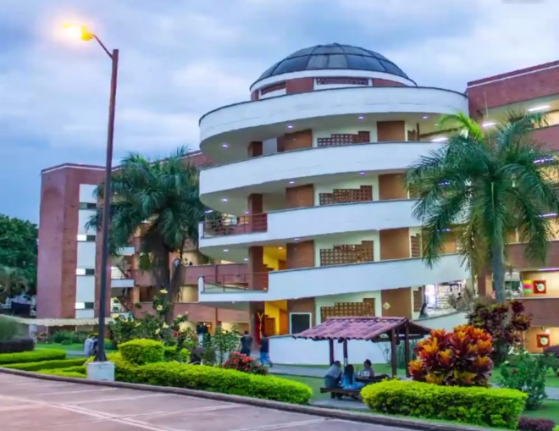
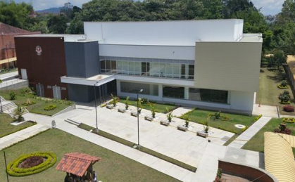
SEDES Y EDIFICIOS DE LA UNIVERSIDAD
Sede Belmonte Bloques A y B
Sede Belmonte Bloque C
Sede Belmonte Biblioteca

Slide 13
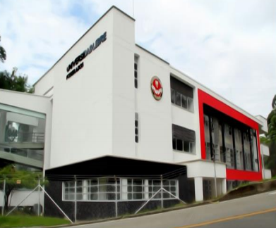
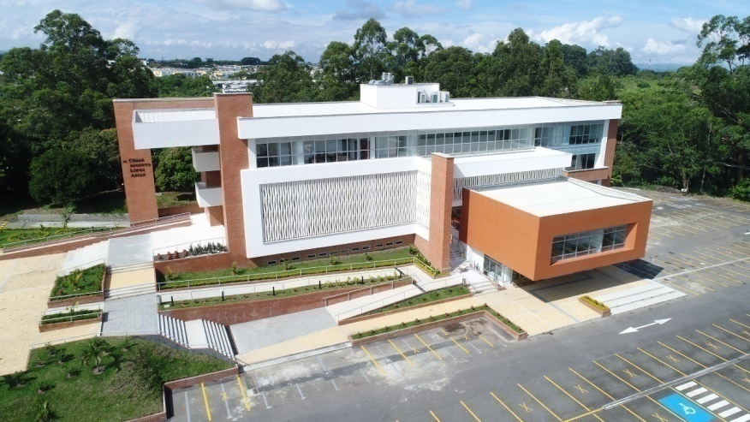
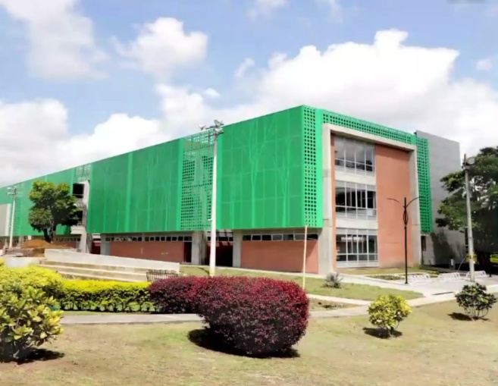
SEDES Y EDIFICIOS DE LA UNIVERSIDAD
Sede Belmonte Bloque
Posgrados
Sede Belmonte Edificio
César Augusto López Arias
Sede Belmonte Edificio
Laboratorios

Slide 14
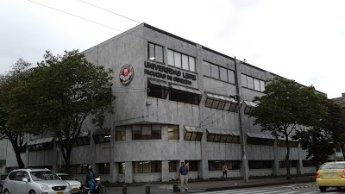
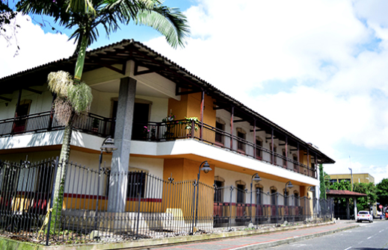
SEDES Y EDIFICIOS DE LA UNIVERSIDAD
Sede Centro – Facultad de Derecho
Consultorio Jurídico y Centros de Conciliación
Consultorio Empresarial y Unidad de Emprendimiento
Bolsa de Empleo y Oficina de Egresados

Slide 15
DERECHOS, OBLIGACIONES Y PROHIBICIONES
CÓDIGO SUSTANTIVO DEL TRABAJO
Artículo 10 y s.s. Derechos mínimos
Artículo 58: Obligaciones especiales del trabajador.
Artículo 60: Prohibiciones a los trabajadores.
ACUERDO 06 DEL 26 DE JULIO 2017 «Por el cual se expide el Reglamento Docente para los profesores de pregrado de la Universidad Libre».
Artículo 34: De los Derechos
Artículos 35 y 36: Obligaciones especiales y generales del personal docente.
Artículo 37: Prohibiciones.

Slide 16
ESCALAFÓN
El escalafón es la clasificación por categorías a la que acceden los Profesores de Planta de pregrado, de acuerdo con los méritos y temporalidad alcanzada dentro del sistema de carrera docente.

Slide 17
ESCALAFÓN
Profesor Auxiliar
Requisitos artículo 28 Acuerdo 06/2017
Profesor Asistente
Requisitos artículo 29 Acuerdo 06/2017
Profesor Asociado
Requisitos artículo 30 Acuerdo 06/2017
Titular de Carrera
Requisitos artículo 31 Acuerdo 06/2017
12%+
24%+
32%+ (Maestría)
35%+ (Doctorado)

Slide 18
EVALUACIÓN DE LOS PROFESORES DE PLANTA
Evaluación de desempeño: La evaluación del desempeño docente hace parte del proceso de evaluación institucional y se entiende como un sistema de valoración en pro del mejoramiento continuo, referido a la calidad del trabajo del profesor y los productos de su labor. (Artículo 38 y s.s. del Acuerdo 06 de 2017)

Slide 19
PROCESO DISCIPLINARIO
Procedimiento para imponer sanciones y terminar unilateralmente el contrato por una justa causa:
Clausula 22 Convención Colectiva Asproul.

Slide 20
PLAN DE ESTÍMULOS
OBJETIVO GENERAL: Fomentar acciones basadas en estímulos e incentivos que favorezcan el desarrollo de la creatividad, la identidad, la participación, el compañerismo, la eficacia y la efectividad en el desempeño laboral de los colaboradores de la Universidad Libre Seccional Pereira.

Slide 21
ESCALA SALARIAL
SALARIO DOCENTE AÑO 2021
No. HORAS | SALARIO | TIPO VINCULACION
16 | 2.858.412 | TIEMPO COMPLETO
11 | 2.222.689 | MEDIO TIEMPO
20 | 2.205.523 | MEDIA JORNADA
40 | 4.411.050 | JORNADA COMPLETA
 | 47.481 | HORA CATEDRA
1 | 203.491 | CATEDRATICO
2 | 406.981
3 | 610.472
4 | 813.962
5 | 1.017.453
6 | 1.220.943
7 | 1.424.434
8 | 1.627.925
9 | 1.831.415
10 | 2.034.906
 | 3.950.514 | JEFE DE AREA

Slide 22
CONVENCIÓN COLECTIVA VIGENTE
Convención Colectiva de Trabajo vigente, celebrada entre la Universidad Libre y la Asociación de Profesores de la Universidad Libre ASPROL 2020-2021.

